Slide 1
GAによる疑似ラベル探索を 用いた半教師あり学習の検討
ソフトウェアシステム研究グループ
B4 細川 岳大

Slide 2
発表の流れ
１．はじめに
２．要素技術
３．データセット
４．実験
５．まとめと今後の課題

Slide 3
発表の流れ
１．はじめに
２．要素技術
３．データセット
４．実験
５．まとめと今後の課題

Slide 4





はじめに

Slide 5


はじめに
全てにラベル付けは大変
ラベルがついていない

Slide 6
発表の流れ
１．はじめに
２．要素技術
３．データセット
４．実験
５．まとめと今後の課題

Slide 7
要素技術
FixMatch
半教師あり学習の手法のひとつ
疑似ラベル(Pseudo label) ＋
Consistency Regularization
画像識別タスクにおいて高精度

Slide 8
要素技術
FixMatch
Consistency Regularization
正則化手法のひとつ
DataAugment前後でのデータに対する
出力を一貫させる

Slide 9
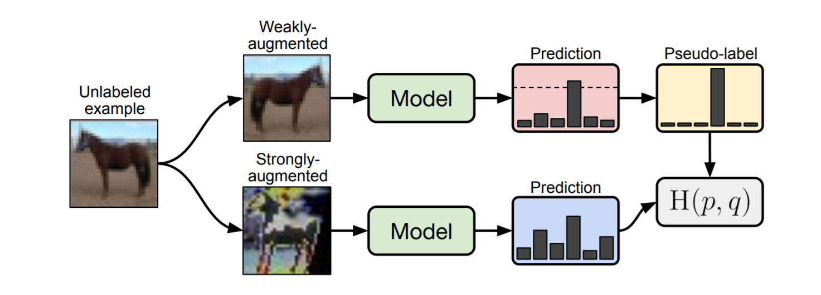
要素技術
FixMatch
FixMatch: Simplifying Semi-Supervised Learning
with Consistency and Confidence

Slide 10
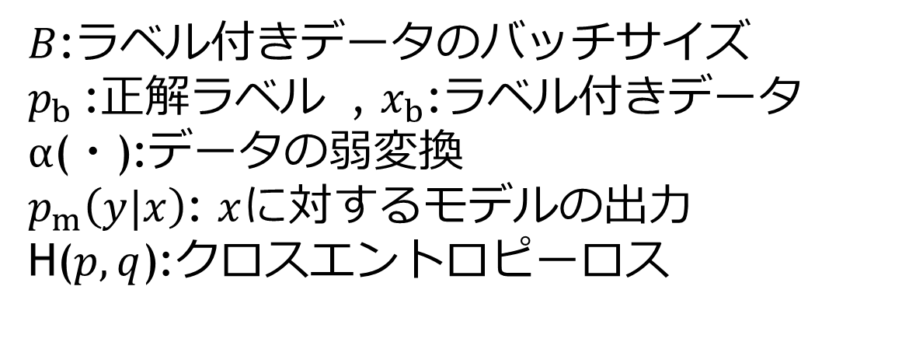

要素技術
FixMatch
$$l_{s}= \frac{1}{B} \sum_{b=1}^{B}{H\left(p_{b},p_{m}\left(y|α\left(x_{b}\right)\right)\right)}$$
$B$:ラベル付きデータのバッチサイズ
$p_{b}$:正解ラベル , $x_{b}$:ラベル付きデータ
$α$(・):データの弱変換
$p_{m}\left(y|x\right)$: $x$に対するモデルの出力
H($p,q$):クロスエントロピーロス

Slide 11
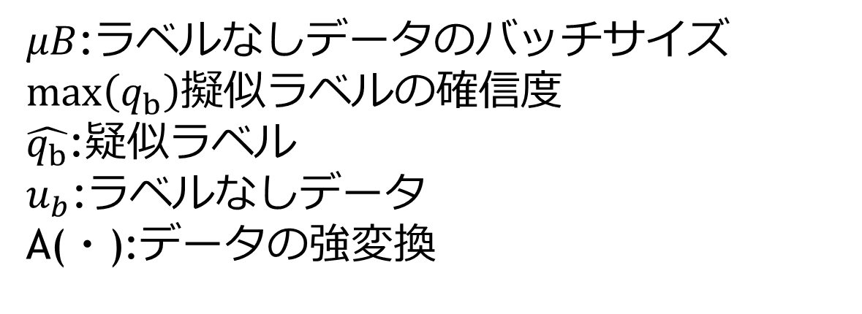
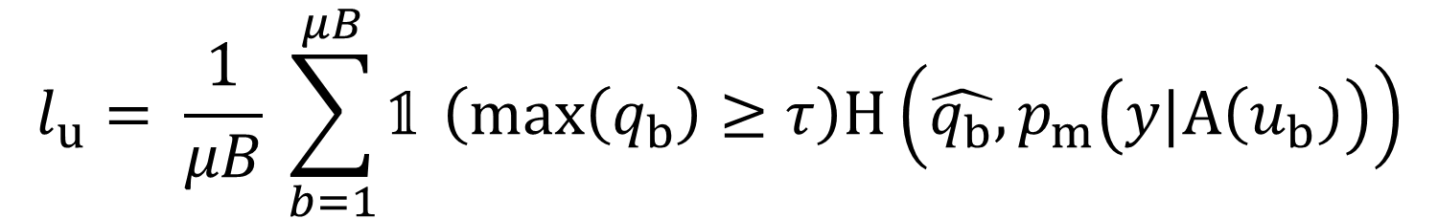
要素技術
FixMatch
$$l_{u}= \frac{1}{μB} \sum_{b=1}^{μB}{\text{𝟙}} \left(max\left(q_{b}\right)≥τ\right)H\left(\hat{q_{b}},p_{m}\left(y|A\left(u_{b}\right)\right)\right)$$
$μB$:ラベルなしデータのバッチサイズ
$max\left(q_{b}\right)擬似$ラベルの確信度
$\hat{q_{b}}$:疑似ラベル
$u_{b}$:ラベルなしデータ
A(・):データの強変換

Slide 12
要素技術
遺伝的アルゴリズム
(Genetic Algorithm :GA)
データを遺伝子として表現
選択，交叉，突然変異の3つの操作を
繰り返し行う
他のアルゴリズムと比べ局所探索ではないが，初期収束が起こる場合がある

Slide 13
発表の流れ
１．はじめに
２．要素技術
３．データセット
４．実験
５．まとめと今後の課題

Slide 14
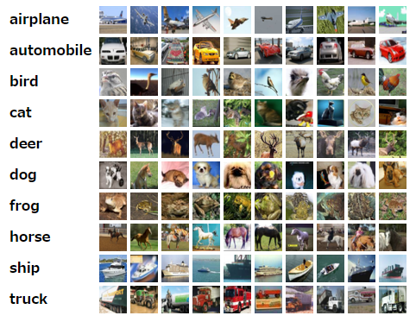
データセット
Cifar-10
https://www.cs.toronto.edu/~kriz/cifar.html

Slide 15
発表の流れ
１．はじめに
２．要素技術
３．データセット
４．実験
５．まとめと今後の課題

Slide 16
実験
実験目的
GAによる疑似ラベルの拡張
および学習の安定化
方法
Cifar10を用いた10クラス識別タスク

Slide 17
GAの設定
個体表現
１つの遺伝子座は0～9の各ラベルに
該当した数値で整数値コーディング
遺伝子長はデータ数に該当

Slide 18
GAの設定
個体表現
[ #12, #34, #56, …, #99] : データ番号
{ 0 , 1 , 2 , …, 7 }, :1個体
{ 1 , 3 , 2 , …, 0 },
・
・
・
{ 2 , 2 , 2 , …, 2 }
集団
(1世代分)

Slide 19
GAの設定
遺伝子操作
選択
・エリート選択
・トーナメント選択
交叉
・二点交叉
突然変異

Slide 20
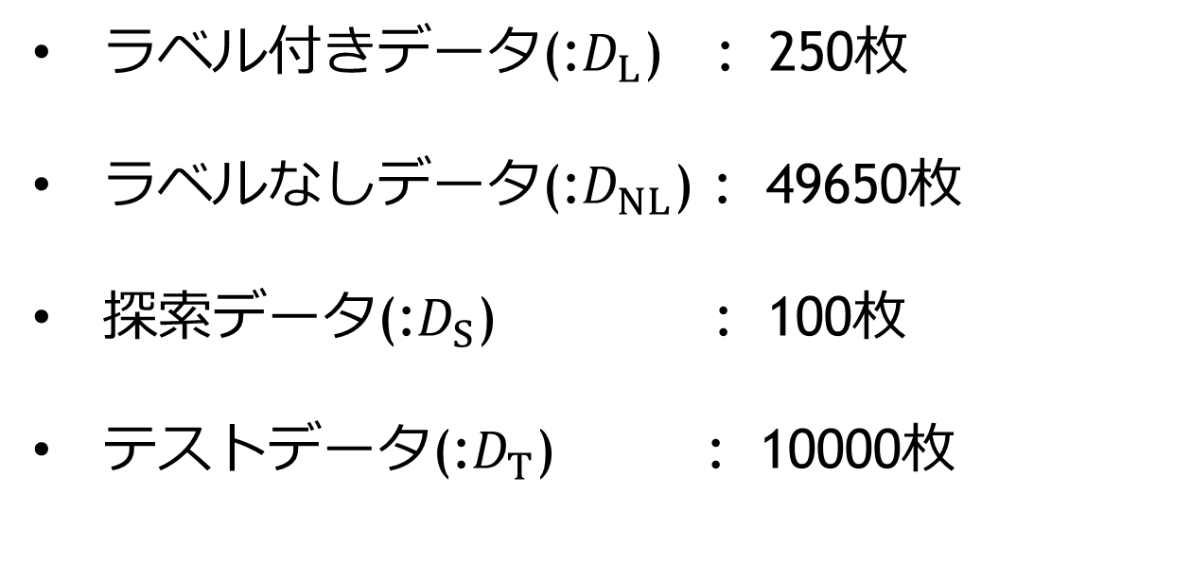
実験
データ分割
ラベル付きデータ(:$D_{L}$) : 250枚
ラベルなしデータ(:$D_{NL}$) : 49650枚
探索データ(:$D_{S}$) : 100枚
テストデータ(:$D_{T}$) : 10000枚

Slide 21
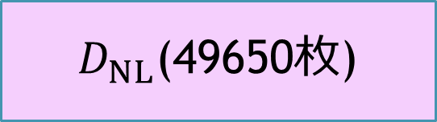

実験
事前学習
$D_{L}$(100枚)
$D_{NL}$(49650枚)
FixMatch
Model

Slide 22
全部使うとGAの個体評価の初期modelの精度が始めが100%になってしまう
実験
事前学習
$D_{L}$(100枚)
$D_{NL}$(49650枚)
FixMatch
Model

Slide 23
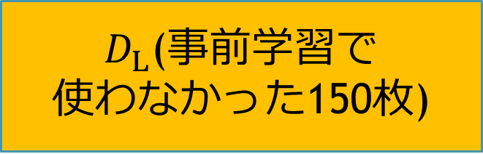
実験
初期個体生成
$D_{L}$(事前学習で
使わなかった150枚)
精度確認
Model
エラー率

Slide 24

実験
初期個体生成
$D_{S}$(100枚)
予測
Model
予測値
疑似ラベル

Slide 25
実験
初期個体生成
疑似ラベル
エラー率
突然変異
個体
個体
個体
個体

Slide 26
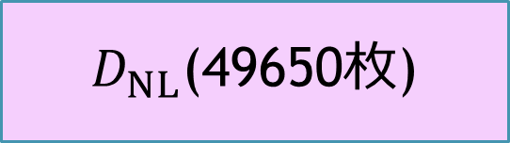

実験
適応度算出
$D_{S}$(100枚)
$D_{NL}$(49650枚)
個体
学習
Model

Slide 27

実験
適応度算出
$D_{L}$(250枚)
精度確認
Model
精度(=適応度)

Slide 28

実験
最終個体
[ #12, #34, #56, …, #99]
{ 0 , 1 , 2 , …, 7 },
{ 1 , 3 , 2 , …, 0 },
・
・
{ 2 , 2 , 2 , …, 2 }
{ 1 , 9 , 2 , …, 0 }
各遺伝子座ごとに最も出現したラベルを選ぶ

Slide 29


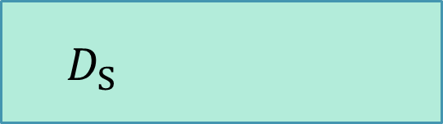
実験
精度確認
$D_{L}$(250枚)
$D_{NL}$(49650枚)
$D_{S}$
個体
FixMatch
Model

Slide 30
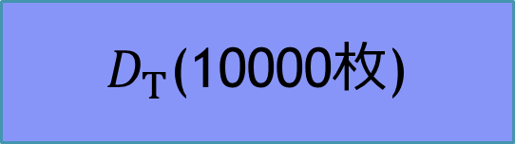
実験
精度確認
$D_{T}$(10000枚)
精度確認
Model
精度

Slide 31
実験
GAの設定
遺伝子長 | 100
個体数 | 20
世代数 | 20
突然変異率 | 遺伝子座ごと0.05

Slide 32
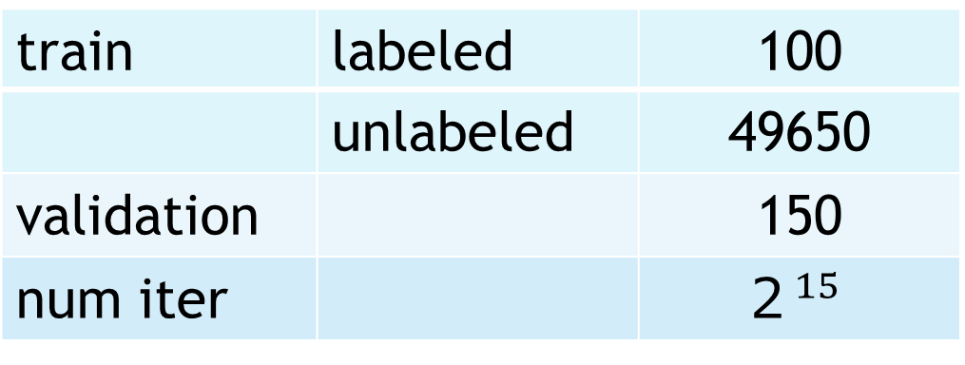
実験
事前学習の設定
train | labeled | 100
 | unlabeled | 49650
validation |  | 150
num iter |  | $$２^{15}$$

Slide 33
実験
適応度算出時の設定
train | search | 100
 | unlabeled | 49650
validation |  | 250
num iter |  | 5000

Slide 34
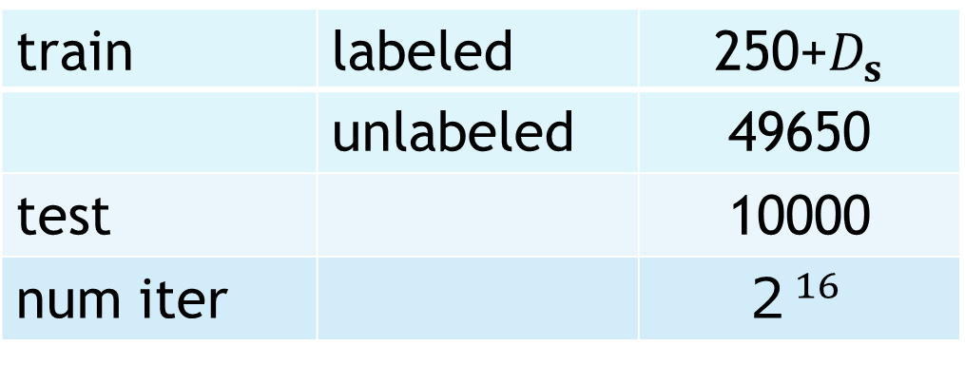
実験
精度評価時の設定
train | labeled | 250+$D_{s}$
 | unlabeled | 49650
test |  | 10000
num iter |  | $$２^{16}$$

Slide 35
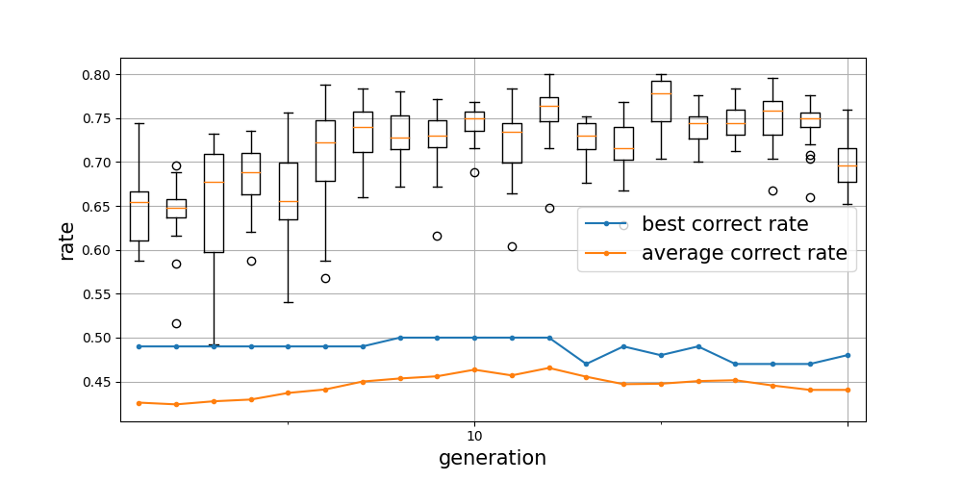
実験 結果

Slide 36
適応度は上がっており,
ばらつきが収束しつつある
→GAの学習は進んでいる
実験 結果

Slide 37
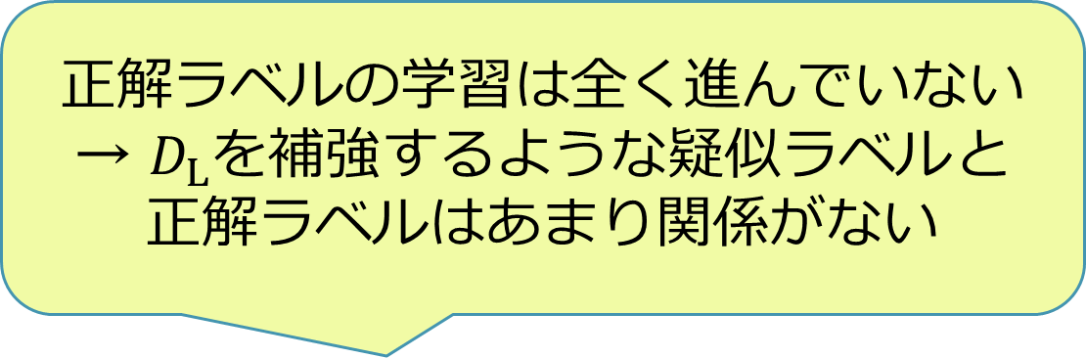
正解ラベルの学習は全く進んでいない
→ $D_{L}を補強するような疑似ラベル$と
正解ラベルはあまり関係がない
実験 結果

Slide 38
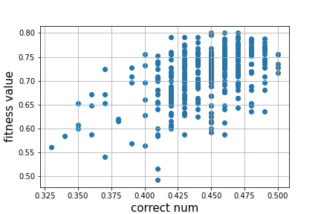
実験 結果

Slide 39
ある程度の相関性はみられるが
ばらつきが激しい
実験 結果

Slide 40
実験 結果
採択数 | 正答数 | 閾値 | 精度
０ |  |  | 0.868
100 | 46 | なし | 0.836
39 | 22 | 0.19 | 0.862
19 | 14 | 0.20 | 0.825

Slide 41
確信度として閾値を設けることで
正答率は上がった
実験 結果
採択数 | 正答数 | 閾値 | 精度
０ |  |  | 0.868
100 | 46 | なし | 0.836
39 | 22 | 0.19 | 0.862
19 | 14 | 0.20 | 0.825

Slide 42
精度は探索したラベルを
追加したものが全て base line を
下回っている
実験 結果
採択数 | 正答数 | 閾値 | 精度
０ |  |  | 0.868
100 | 46 | なし | 0.836
39 | 22 | 0.19 | 0.862
19 | 14 | 0.20 | 0.825

Slide 43
探索された疑似ラベルがFixMatchの正則化を阻害した可能性が考えられる
実験 結果
採択数 | 正答数 | 閾値 | 精度
０ |  |  | 0.868
100 | 46 | なし | 0.836
39 | 22 | 0.19 | 0.862
19 | 14 | 0.20 | 0.825

Slide 44
発表の流れ
１．はじめに
２．要素技術
３．データセット
４．実験
５．まとめと今後の課題

Slide 45
まとめ
GAを用いた擬似ラベルの
探索を行った.
探索された疑似ラベルを用いたFixMatchの精度改善はできなかった.

Slide 46
今後の課題
GAをFixMatchのlossに組みこんだ
モデルの制作を検討
半教師あり学習に用いられる
変換手法の探索にGAを
用いることの検討

Slide 47
ご清聴
ありがとうございました

